Slide 1

Platforma Python 1
INV 203
Platforma
API
Instalace platformy Python
Řádkový interpret
Vývojové prostředí IDLE
5. 9. 2026

Slide 2
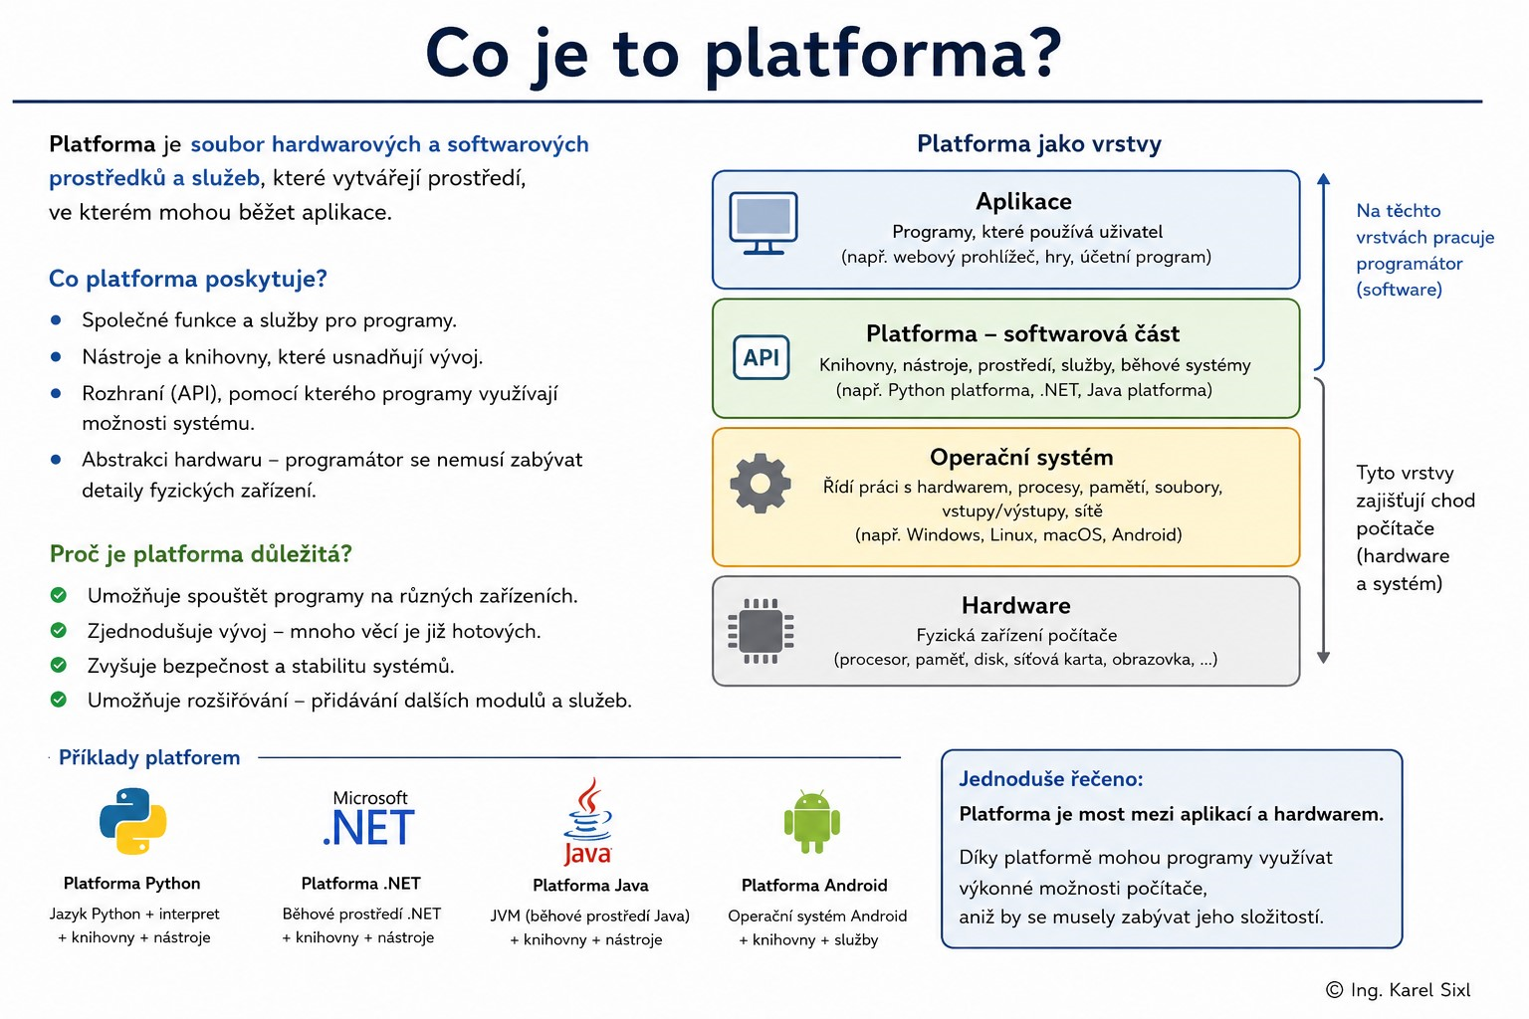
Platforma
Platforma je softwarové prostředí, které umožňuje překládat nebo interpretovat příkazy daného programovacího jazyka a vykonávat je v určitém operačním systému.
Platforma Pythonu
Platformu Python tvoří především interpret jazyka Python a potřebné knihovny. Umožňuje spouštět programy napsané v Pythonu například v operačním systému Windows.
Co platforma poskytuje?
Společné funkce a služby pro programy.
Nástroje a knihovny, které usnadňují vývoj.
Rozhraní (API) *), pomocí kterého programy využívají možnosti systému.
Abstrakci hardwaru – programátor se nemusí zabývat detaily fyzických zařízení.

Slide 3
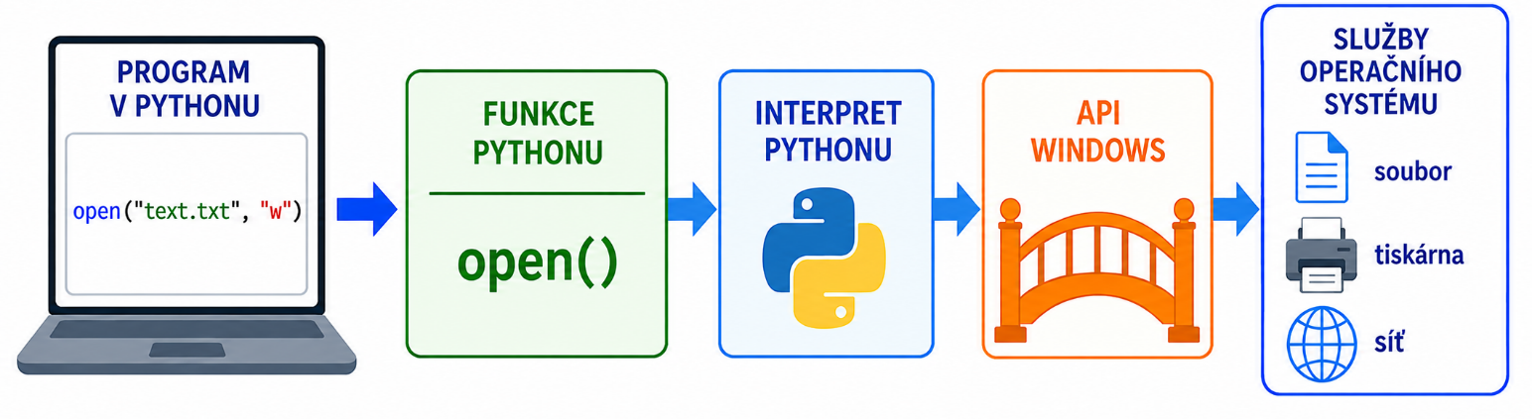
*) Co je rozhraní API?
API je zkratka anglického názvu Application Programming Interface, česky aplikační programové rozhraní. Je to soubor pravidel a příkazů, pomocí kterých může jeden program komunikovat s jiným programem, službou nebo operačním systémem.
Program použije funkci Pythonu. Platforma Python prostřednictvím API požádá operační systém o provedení služby.
Umožňuje různým programům a částem systému vzájemně komunikovat.
Obsahuje připravené funkce a pravidla jejich použití.
Program díky API nemusí znát vnitřní fungování systému.
Příklad v Pythonu:
open("text.txt", "w")
Program použije funkci open(). Interpret Pythonu prostřednictvím API požádá operační systém o otevření souboru pro zápis.

Slide 4
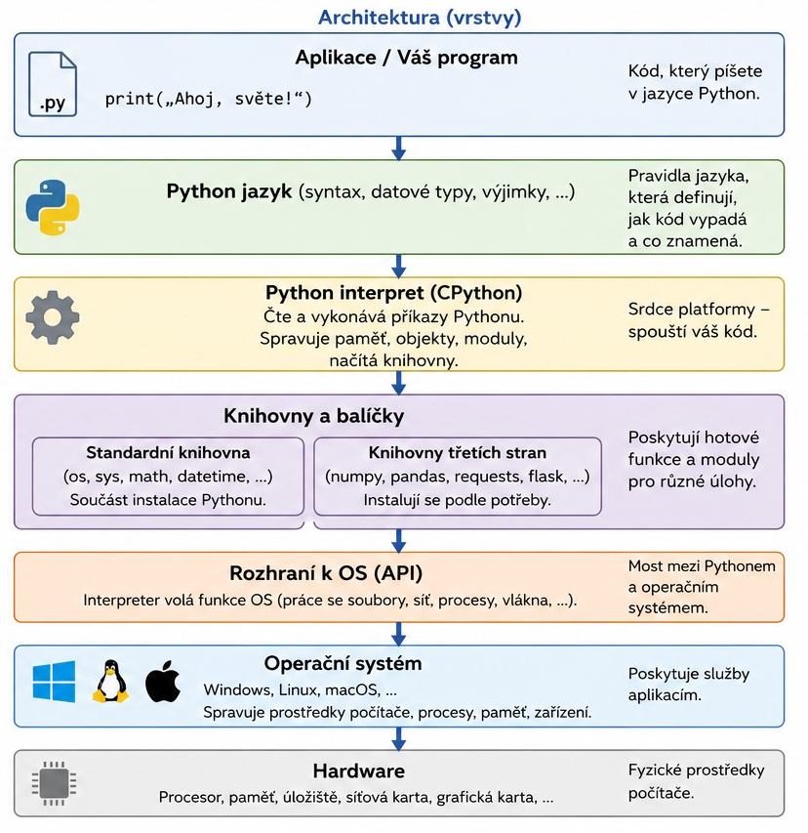
Python – programovací platforma
Jak platforma Python funguje:
Programátor píše kód v jazyce Python
Kód se spustí v interpretaci Pythonu
Interpret provádí příkazy kódu. Pokud je potřeba nějaká funkce, využije standardní knihovnu.
Knihovny poskytují hotové funkce pro běžné úlohy.
Interpret prostřednictvím rozhraní API operačního systému požádá OS o provedení operací – práce se soubory, síť, paměť, zobrazení… .

Slide 5
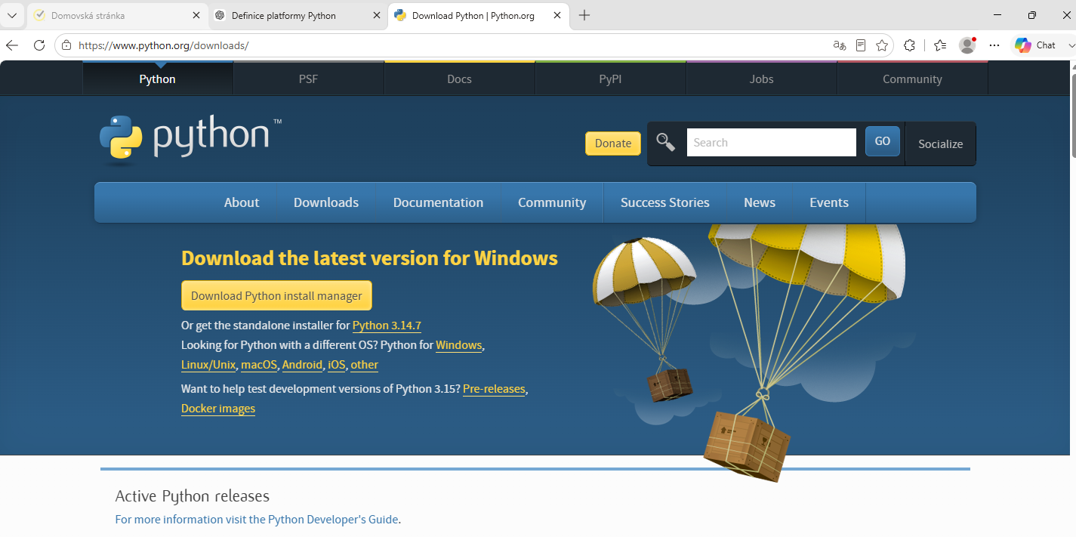
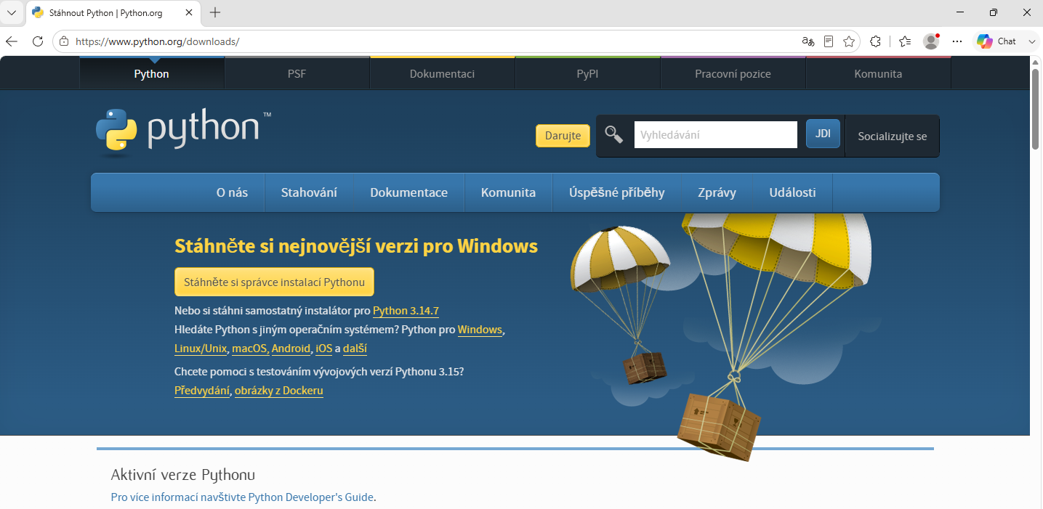
Instalace platformy Python
Pro práci s Pythonem potřebujeme mít instalovanou platformu Python. Součástí platformy Python je:
Knihovna – v niž jsou připravené podprogramy realizující nejčastěji používané operace.
Překladač – který program přeloží do bajkódu dané platformy a propojí jej s použitými knihovnami.
Virtuální stroj – jenž přeložený program, tj. bajkód, příkaz po příkazu interpretuje a tím jej provede.
Všechny části jsou součástí tzv. minimální instalace.
Instalační soubory najdeme na stránce https://www.python.org/downloads/
Anglicky
Po překladu do češtiny
Instalaci usnadní Správce instalací Pythonu

Slide 6
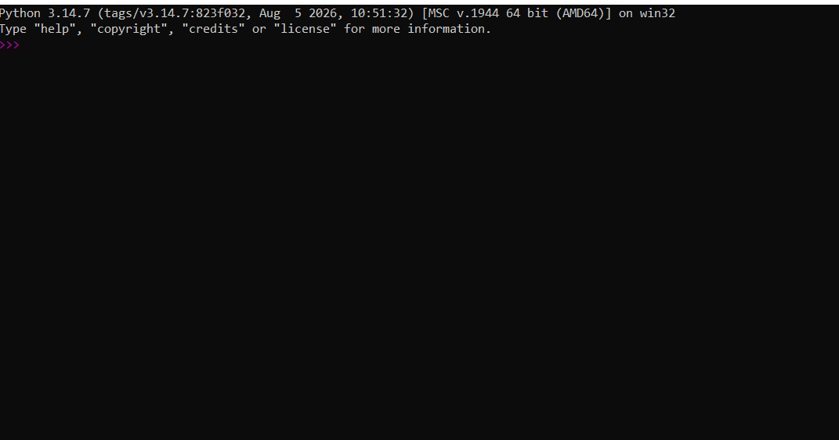
Spuštění
Příkaz ke spuštění Pythonu z příkazového řádku závisí na použitém operačním systému.
V systému Windows se spustíme Python příkazem
py nebo python
Zadáním příkazu ke spuštění Pythonu bez dalších argumentů, spustíme řádkový interpret – DÁLE JEN INTERPRET.
Okno interpretu po spuštění příkazem py
Prostředí řádkového interpretu je bílé písmo na černém pozadí. Barva písma se mění.
Toto prostředí je „prý“ u programátorů oblíbené protože nenamáhá oči.
Příkazy se zapisují za tzv. prompt (výzvu)
- viz následující snímek

Slide 7
Interpret spuštěný příkazem py
Interpret je program, který přímo vykonává jednotlivé příkazy Pythonu. Příkazy zapsané za prompt (výzvu) se vykonávají ihned po stisku klávesy Enter .
Prompt, neboli výzvu tvoří čtveřice znaků
„>>> „
tři „většítka“ následované mezerou.
Interpret zadaný řádek zpracuje a jestliže je zadán celý příkaz, příkaz provede a na další řádek vypíše výsledek.
>>> 2 + 3
5
>>> print("Ahoj")
Ahoj

Slide 8
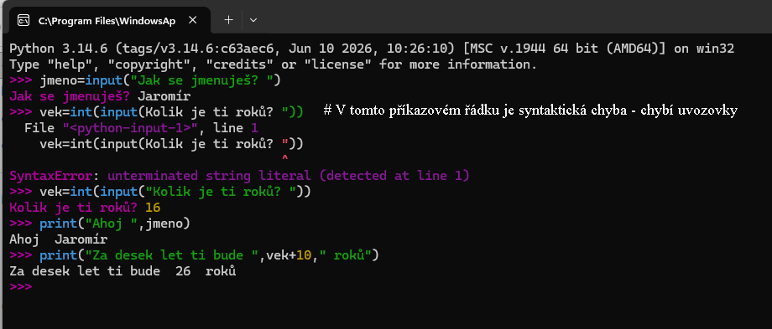
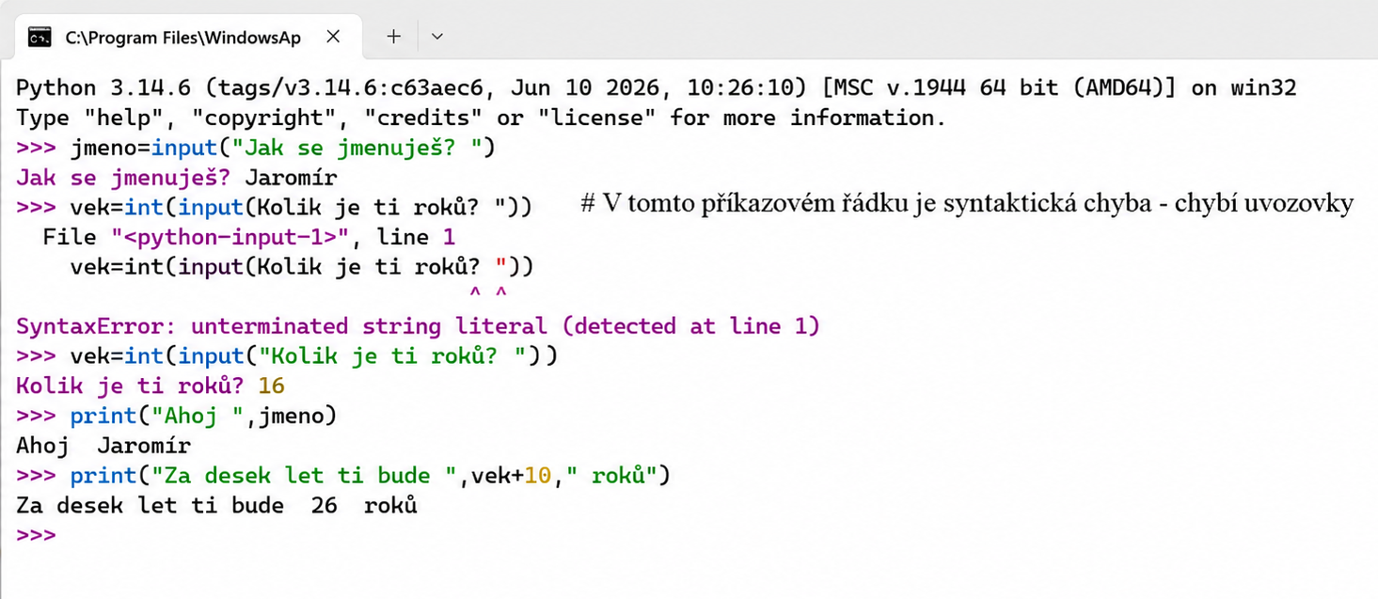
Okno interpretu – bez černého pozadí

Slide 9
Výhody a nevýhody okna interpretu
Nevýhody interpretu
Zadané příkazy se automaticky neukládají do programového souboru.
Není vhodný pro vytváření delších programů.
Oprava dříve zadaného příkazu je méně pohodlná.
Víceřádkové konstrukce, například if, for nebo while, se zadávají obtížněji.
Je nutné správně dodržovat odsazení.
Po zavření okna se dosavadní práce zpravidla ztratí.
Interpret neposkytuje tolik nástrojů pro úpravu programu jako editor.
Výhody interpretu
Příkaz se provede okamžitě po stisknutí klávesy Enter.
Výsledek se zobrazí ihned.
Je vhodný k prvnímu seznamování s Pythonem.
Umožňuje rychle zkoušet jednoduché příkazy:
print("Ahoj")
Hodí se pro jednoduché výpočty:
25 * 4
Pomáhá ověřit, jak určitý příkaz nebo funkce funguje.
Není nutné nejprve vytvářet a ukládat soubor.
Interpret je vhodný pro rychlé vyzkoušení jednotlivých příkazů. Pro tvorbu, opravy a ukládání delších programů je vhodnější editor, například IDLE.

Slide 10
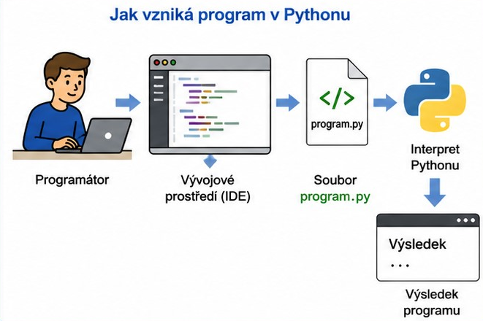
Vývojové prostředí
Interpret je vhodný pro krátké pokusy. Nevýhodou je, že příkazy zadané přímo v interaktivním interpretu se po jeho ukončení neuloží. Pro tvorbu programů s možností jejich uložení je tzv. vývojové prostředí.
Vývojové prostředí (IDE – Integrated Development Environment – integrované vývojové prostředí) je program, který usnadňuje tvorbu, spouštění a ladění programů v Pythonu.
Vývojové prostředí (IDE)
Psaní celého programu
Program spouštíme například klávesou F5
Program lze opakovaně spouštět
Program lze uložit jako soubor xxxx.py
Kód lze snadno upravovat
Vhodný pro delší programy
Programátor → IDE → soubor program.py → interpret Pythonu → výsledek

Slide 11
Vývojové prostředí IDLE
Součástí standardní instalace Pythonu je vývojové prostředí IDLE – Integrated Development and Learning Environment
Integrované vývojové a vzdělávací prostředí
Spuštění prostředí IDLE
Prostředí IDLE spustíme ve Windows příkazem
pyw –m idlelib.idle
pyw -m idlelib.idle
│ │ │
│ │ └── modul IDLE
│ └───────────── spusť modul jako program
└────────────────────── spusť Python bez konzolového okna

Slide 12
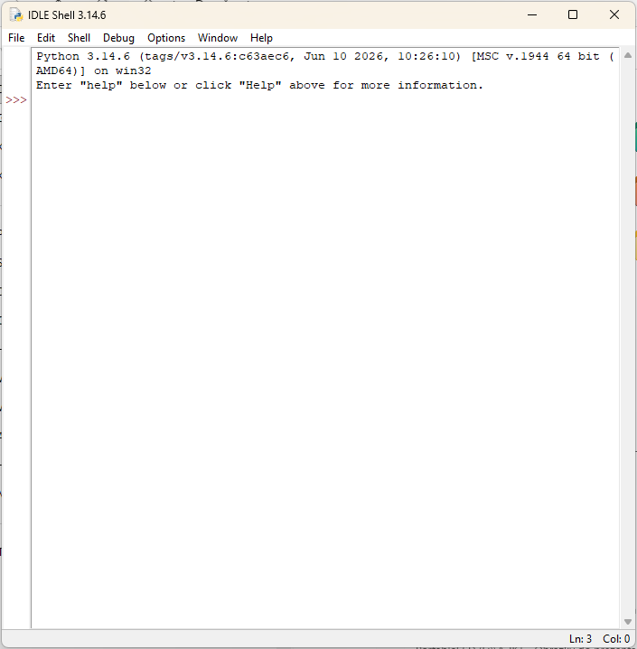

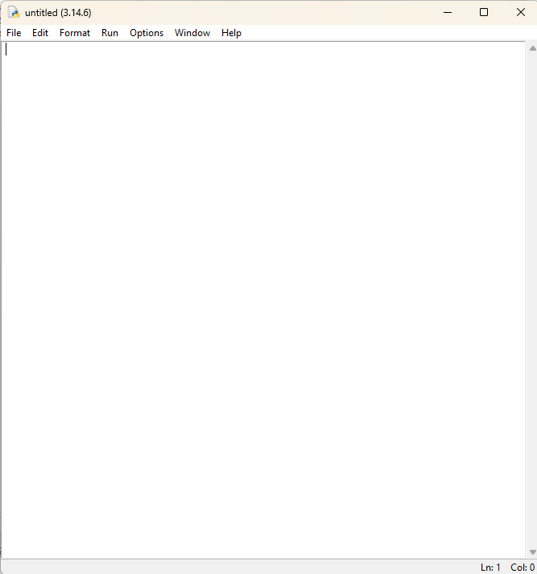
Prostředí IDLE je multiokenní, tj. okna mohou pracovat v jednom ze dvou režimů:
Interaktivní režim.
V tomto režimu komunikuje uživatel přímo s interpretem jazyka Python. Uživatel zadává příkazy, které jsou interpretem ihned prováděny. Záznam aktuální seance lze uložit do souboru:
File – Save nebo Save AS …
Záznam seance není zdrojovým souborem – obsahuje kromě zadávaných příkazů i odpovědi a následné výzvy „>>> „. Proto je vhodné při ukládání volit jinou příponu než .py, například .txt.
Editační okno.
Okno editačního režimu umožní uživateli vytvářet a editovat zdrojové soubory, které pak uloží s příponou .py a následně je může v interaktivním režimu použít. Editační okno otevřeme příkazem New File v nabídce File příkazového okna nebo klávesovou zkratkou CTRL+N.
Prompt neboli výzva
Okno interaktivního režimu vytvořené IDLE
Okno editačního režimu

Slide 13
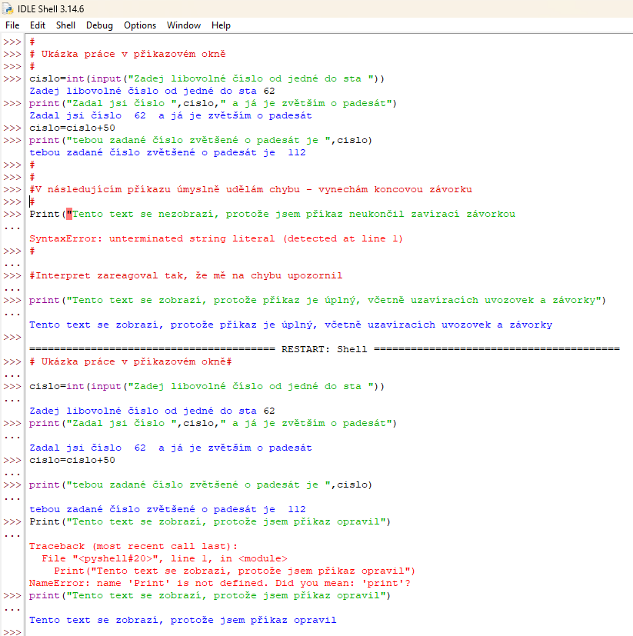
Příkazové okno
V příkazovém okně IDLE Shell najdeme horní nabídku:
File (Soubor) – vytvoření nového programu, otevření nebo uložení souboru.
Edit (Úpravy) – kopírování, vkládání, hledání a vrácení změn.
Shell – restart interpretu a práce s příkazovým oknem.
Debug – nástroje pro hledání chyb v programu.
Options – nastavení vzhledu, písma a chování IDLE.
Window – přepínání mezi otevřenými okny.
Help (Nápověda) – nápověda k IDLE a jazyku Python.
Restart interaktivního režimu:
V interaktivním režimu nelze předchozí seance smazat. Chceme-li opakovat zadané příkazy a případně je opravit, museli bychom interpret vypnout a opětně spustit. IDLE je vůči uživateli vstřícnější a nabízí příkaz
Restart Shell v nabídce Shell. Použitím tohoto příkazu se interpret chová jako bychom jej právě spustili.
Opětné zadání dříve zadaných příkazů:
Dříve zadaný příkaz lze v IDLE Shell zopakovat tak, že klikneme myší na příkaz, který bychom chtěli znovu zadat a stiskneme klávesu ENTER. Příkaz se zkopíruje do poslední výzvy, kde jej případně můžeme upravit. Stiskem klávesy ENTER se příkaz provede.
V okně IDLE Shell lze také vyvolat dříve zadané příkazy:
Alt + P – zobrazí předchozí příkaz.
Alt + N – zobrazí následující příkaz.
Vybraný příkaz můžete upravit a klávesou ENTER znovu spustit.

Slide 14
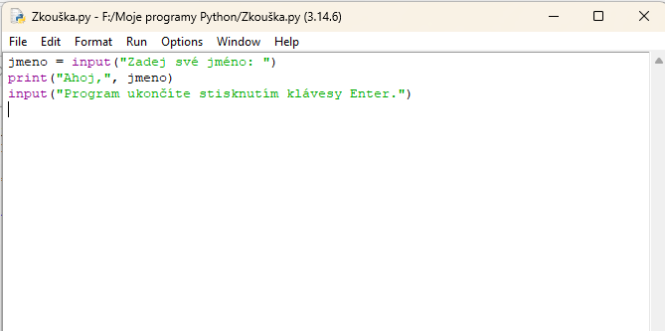
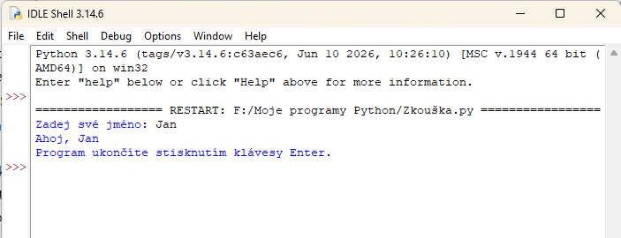
Editační okno
Editační okno IDLE slouží k psaní, úpravám a ukládání programů v Pythonu.
Nové editační okno otevřeme příkazem File → New File,
Zdrojový kód píšeme bez značek >>>,
Program uložíme pomocí File → Save jako soubor
s příponou .py,
Při psaní dodržujeme správné odsazení řádků,
Program spouštíme příkazem Run → Run Module nebo klávesou F5,
Výsledek programu se zobrazí v okně Python Shell,
Uložený program otevřeme z nabídky File → Open.

Slide 15


